Slide 1
服务器的日志管理与数据库的设计、实现
实现思路：对于服务器的日志管理，我使用了一个开源的项目Easylogging++，它的使用十分的简单，仅仅只需要包括一个头文件和一个cpp文件就可以了，而且官方文档写的使用方法也十分清楚。在本次的开发过程中，我是使用了读取配置文件来进行管理的，这样维护打印的数据就很简单。
开发情况：该部分目前还没有大面积覆盖服务器代码，但能记录用户信息访问信息和一小部分服务器出错时的信息。

Slide 2
数据库设计阶段：对于这部分，采用面向对象的设计方法，首先进行对象实体的设计，最后将对象持久化到数据库中，目前数据库中建立了10个表，有book_tb(图书表)，chapter_tb（章节表）,mark_tb（书签表）,note_tb(笔记表)，parragraph_tb(段落表),poem_tb(诗歌信息表),user_info_tb(用户信息表),user_tb（用户表）,work_type_tb（类型表)
实现思路：对于数据库实现，主要的也就只是增删改查，难度也不大，数据库的代码编写阶段，我采用的是对不同的数据请求，使用不同的函数来进行封装处理，这样处理起来就会使得后期如果有新的不同数据请求的时候，我只需要再写一个单独的函数接口来处理，这个函数接口不会影响到原有的代码功能。
与服务器交互部分：我这一部分从服务器那里得到一个unorderMap类型的数据，然后基于这个数据里的信息进行执行sql语句，得到结果，如果得到的结果需要返回给用户，我这里直接返回一个json序列化后的文件，然后客户端只需要进行反序列化就可以得到他需要的数据了。对于使用json，在github上找到一个方便使用的json库，使用的时候只需要包含一个json.hpp 文件包含即可，使用起来十分方便。
开发情况：该部分目前实现一部分增删改查，如核对用户信息、查看用户信息、修改用户信息、查询书籍、书籍分类等等，对于其他的功能，需要在后续的开发中进行迭代

Slide 3
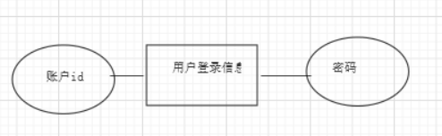
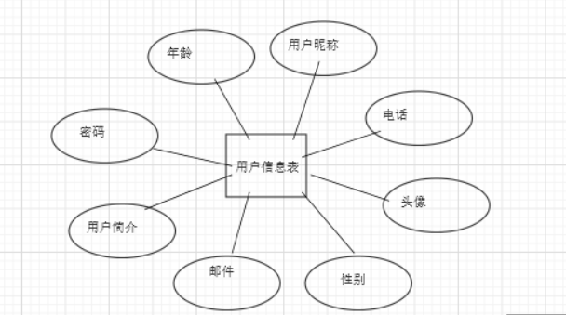
（1）用户信息模块
登录信息：
用户信息：

Slide 4
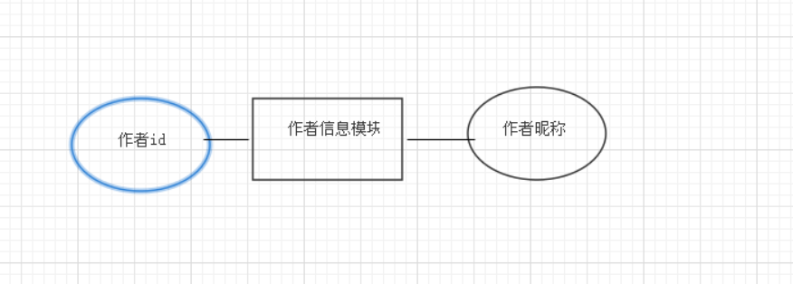
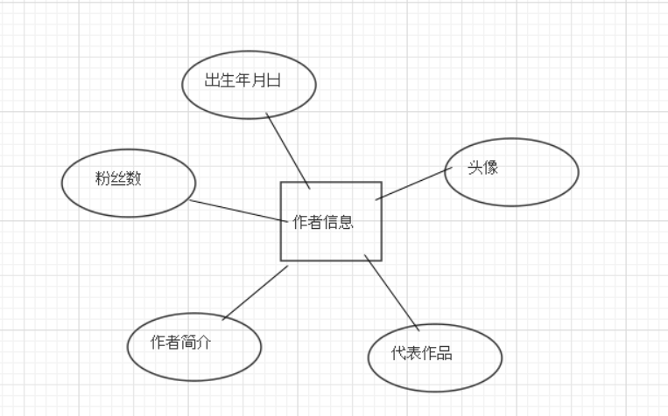
（2）作者信息模块
作者(作者id，作者昵称)：
作者信息：

Slide 5
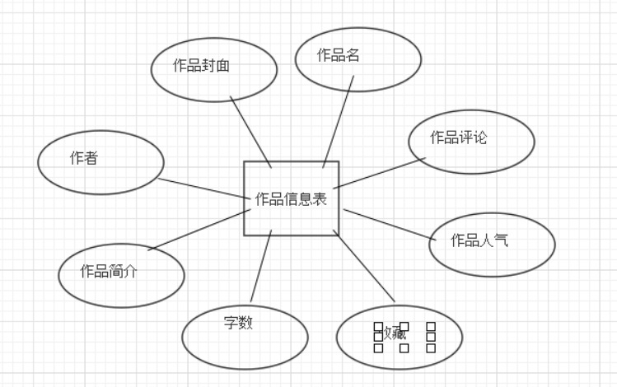
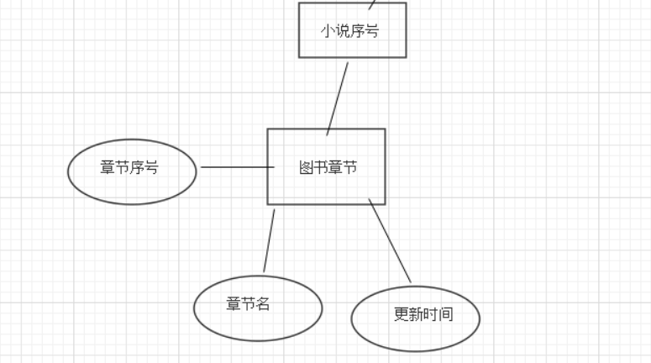
（3）作品信息模块
图书信息：
图书章节：

Slide 6
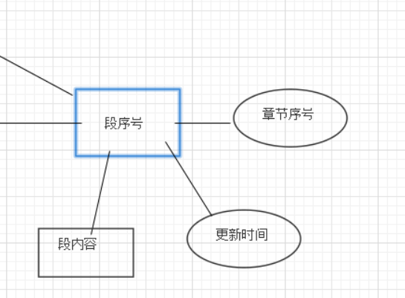
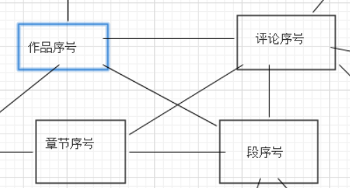
图书段内容：
图书评论：

Slide 7
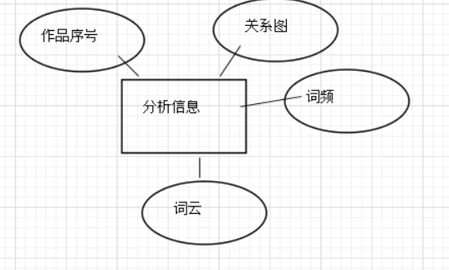
（4）分析模块
图书诗歌分析

Slide 8
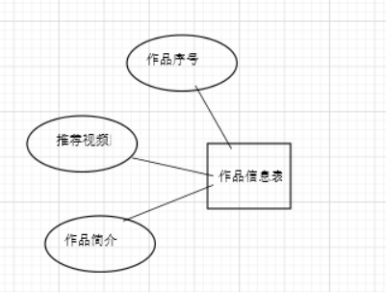
（5）推荐模块模块
视频模块

Slide 9
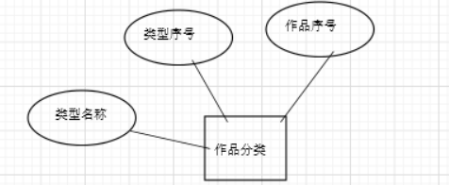
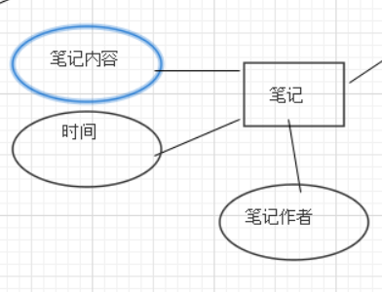
（6）通用模块模块
分类(作品id，作品id，作品类型)
笔记：

Slide 10
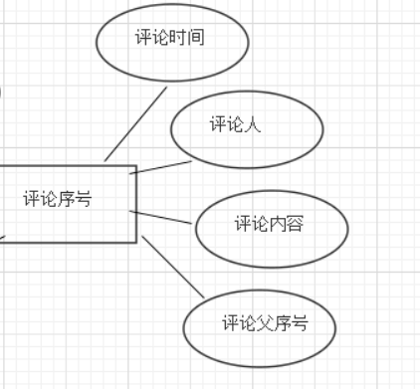
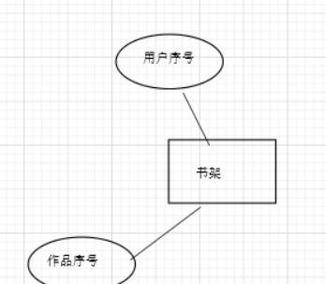
评论
用户书架：

Slide 11
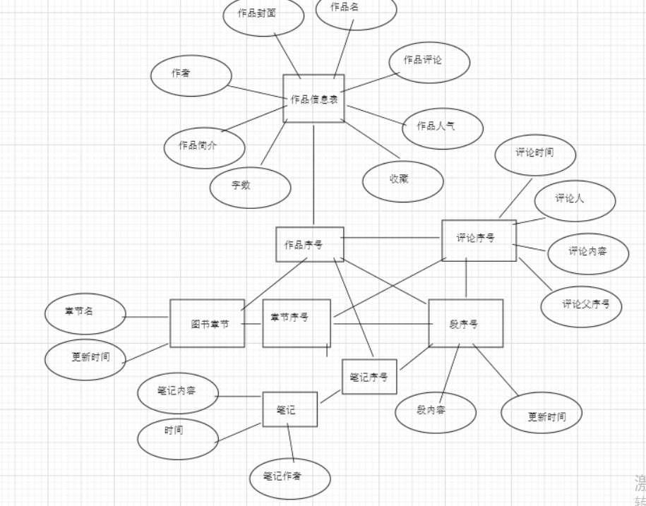
作品信息局部ER图

Slide 12
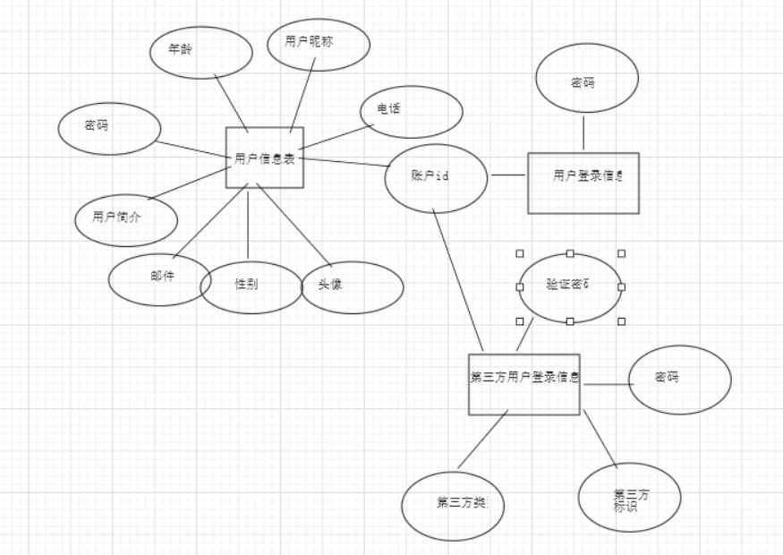
用户信息局部ER图

Slide 13
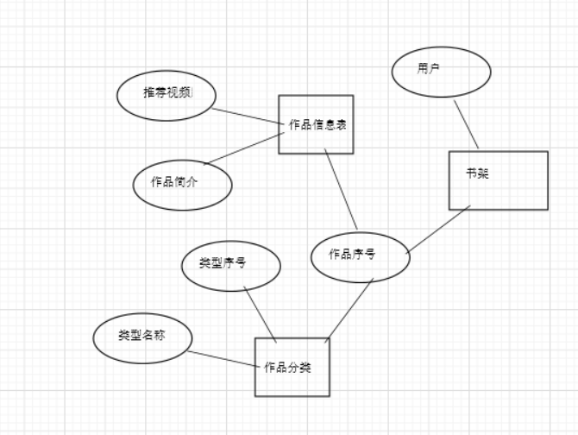
推荐分类：

